Slide 1
Создание прототипа сервиса персонализации ЗОЖ-привычек и тренировок на основе комплекса данных об организме клиента
“Architecture is about the important stuff. Whatever that is”
Ralph Johnson, a computer scientist
Архитектура решения
Health made
Костромская ГСХА
Notes:
Архитектурные решения — это высокоуровневые решения, которые принимают разработчики, и которые потом влияют на всю дальнейшую конструкцию системы. Например:
будет ли прибор запитываться от источника постоянного или переменного тока, от аккумуляторов или от розетки?
сколько двигателей будет у самолёта, и какие они будут: поршневые, турбовинтовые или турбореактивные?
будет ли трактор гусеничным или колесным?
будет ли приложение хранить данные на телефоне пользователя, в облаке или на сервере в интернете?
в какой форме мы делаем наш ИТ-продукт: приложение, сайт или чат-бот?
должна ли технология производства быть стерильной и если да, то на каких стадиях?
...и так далее.

Slide 2
Анализ требований
1 Необходимо оказать помощь молодым людям 17-25 лет в формировании ЗОЖ-привычек (83,1% опрошенных молодых людей в разной степени отразили необходимость этого).
2 Для части потребителей важно дать информацию с чего начать формировать ЗОЖ-привычку (20,8%), для части - помочь в ее укреплении (пытались приобрести несколько раз и не получилось - 26,2%).
3 Помочь приобрести ЗОЖ-привычку или укрепить ее могут разные факторы, среди которых может быть личный тренер (на это указали 37,7%).
4 Важна, как игровая форма подачи материала (62,3%), так и скидки на услуги в фитнес-зал и др.(51,5%).
5 Пользователю-заказчику необходимо решить задачу удержания клиентов, ориентированных на ЗОЖ, с целью продвижения комиссионной модели бизнеса (предоставление онлайн площадки тренерам, диетологам, собственникам мобильных приложений).
Notes:
Проанализируйте требования. Вспомните: какие требования к решению возникают у ваших пользователей? Что самое главное для них? Как они будут использовать ваше решение и без каких возможностей точно не смогут обойтись?
Не забудьте ввести слушателей в контекст вашего проекта. Расскажите о том, кто ваш пользователь и какую проблему этого пользователя решает ваш проект. Если ваша разработка заказная, расскажите о заказчике перед тем, как перечислять его требования.

Slide 3
Тип решения
Для оказания помощи молодым людям в приобретении ЗОЖ-привычек или для формирования мотивации заниматься ЗОЖ может быть создан IT-продукт (постраничный сайт).
Notes:
Посоветуйтесь в команде и определите, какой тип решения будет оптимальным для вашей ситуации с учетом потребностей ваших пользователей с одной стороны и ваших возможностей с другой стороны?
Если ваше решение — это ИТ-продукт, что вы будете делать:
Приложение для мобильных телефонов?
Сайт/сервис в интернете?
Чат-бот?
Программу для компьютера?
...что-то иное?
Если ваше решение — это какое-то устройство/ прибор/ гаджет/ робот/ киберфизическая система/ система интернета вещей, как оно будет физически выглядеть?
Носимое устройство — будет ли оно надеваться на человека/животное? На какую часть тела? Как именно? А может быть оно будет просто лежать в кармане?
Это статичное или самостоятельно движущееся устройство?
Где оно будет функционировать? В помещении? Или на улице?
В какие ограничения по габаритам и массе должно вписываться решение?
Если ваше решение — это технология производства, то как и на каком оборудовании она будет развертываться?
Если ваше решение — какое-либо ещё, то что важно понимать про его конструкцию, прежде чем начинать детальное проектирование?

Slide 4
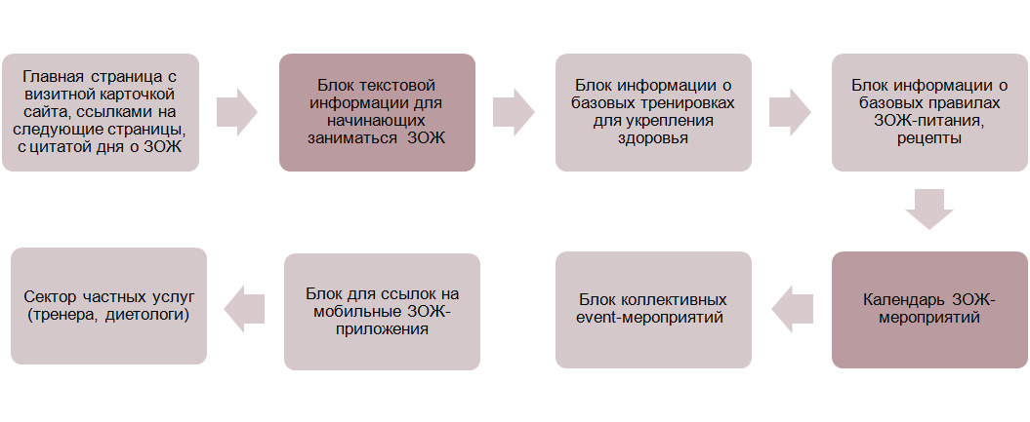
Основные модули решения
На хакатоне требуется разработать страницы сайта:
Notes:
Определите основные модули решения. Из каких модулей оно будет состоять? Как они будут между собой связываться?
Например, в IT-решениях очень распространена клиент-серверная архитектура, когда есть модуль типа «сервер» и модуль типа «клиент»: данные хранятся на сервере, а пользователь может работать с ними через клиентские приложения разных типов: сайты, мобильные приложения, компьютерные программы, мобильные версии сайтов, чат-боты и т.п. Обычно модулей гораздо больше чем два, и как правило архитектуру IT-решений описывают достаточно детально, составляя диаграммы модулей и связей между ними.
Например, типичные модули мобильного телефона: аккумуляторная батарея, материнская плата, процессор, модули памяти, корпус, сенсорный экран, антенна сотовой связи, антенна bluetooth, антенна wi-fi, зарядное устройство.
А какие модули будут в вашем решении?
Этот слайд будет уместно изложить в виде иллюстрации, диаграммы, схемы
Для этого удобно использовать, например, draw.io (diagrams.net), Miro или подобные сервисы

Slide 5
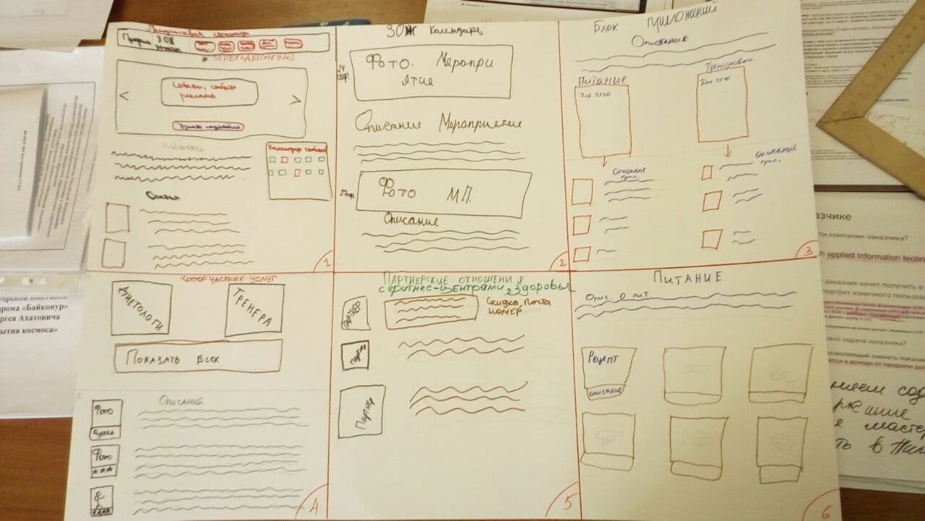
Основные модули решения
Формат страниц сайта:
Справа - дополнительная страница с информацией об общеукрепляющих тренировках.
Notes:
Определите основные модули решения. Из каких модулей оно будет состоять? Как они будут между собой связываться?
Например, в IT-решениях очень распространена клиент-серверная архитектура, когда есть модуль типа «сервер» и модуль типа «клиент»: данные хранятся на сервере, а пользователь может работать с ними через клиентские приложения разных типов: сайты, мобильные приложения, компьютерные программы, мобильные версии сайтов, чат-боты и т.п. Обычно модулей гораздо больше чем два, и как правило архитектуру IT-решений описывают достаточно детально, составляя диаграммы модулей и связей между ними.
Например, типичные модули мобильного телефона: аккумуляторная батарея, материнская плата, процессор, модули памяти, корпус, сенсорный экран, антенна сотовой связи, антенна bluetooth, антенна wi-fi, зарядное устройство.
А какие модули будут в вашем решении?
Этот слайд будет уместно изложить в виде иллюстрации, диаграммы, схемы
Для этого удобно использовать, например, draw.io (diagrams.net), Miro или подобные сервисы

Slide 6
Основные модули решения
В дальнейшем необходимо разработать модули типа “клиент” для того, чтобы обеспечить хранение информации о зарегистрированных пользователях, об их маршрутах и предпочтениях.
Notes:
Определите основные модули решения. Из каких модулей оно будет состоять? Как они будут между собой связываться?
Например, в IT-решениях очень распространена клиент-серверная архитектура, когда есть модуль типа «сервер» и модуль типа «клиент»: данные хранятся на сервере, а пользователь может работать с ними через клиентские приложения разных типов: сайты, мобильные приложения, компьютерные программы, мобильные версии сайтов, чат-боты и т.п. Обычно модулей гораздо больше чем два, и как правило архитектуру IT-решений описывают достаточно детально, составляя диаграммы модулей и связей между ними.
Например, типичные модули мобильного телефона: аккумуляторная батарея, материнская плата, процессор, модули памяти, корпус, сенсорный экран, антенна сотовой связи, антенна bluetooth, антенна wi-fi, зарядное устройство.
А какие модули будут в вашем решении?
Этот слайд будет уместно изложить в виде иллюстрации, диаграммы, схемы
Для этого удобно использовать, например, draw.io (diagrams.net), Miro или подобные сервисы

